Slide 1
实习总结答辩
答 辩 人： 解仕奥

Slide 2
基于关系外推的零样本学习
CONTENT
目录
01
研究背景及意义
02
研究现状及技术路线
03
研究内容及方法
04
实习总结

Slide 3
1
研究背景及意义

Slide 4
研究背景及意义
Research Background
Notes:
背景：在如今人工智能数字化时代，图像数据已成为各行领域中不可或缺的组成部分，同时，各行领域对高分辨率图像（High Resolution，简称 HR）的需求也日益增长。
然而，在实际成像环境中，由于硬件设备条件、恶劣的成像环境（如光照、光线、距离）等，往往得不到理想的HR图像。
解决方法：为了改善图像质量并且节省硬件成本，图像超分辨率重建技术被广泛提出，它旨在从一张低分图像中恢复它的高质量高分版本

Slide 5
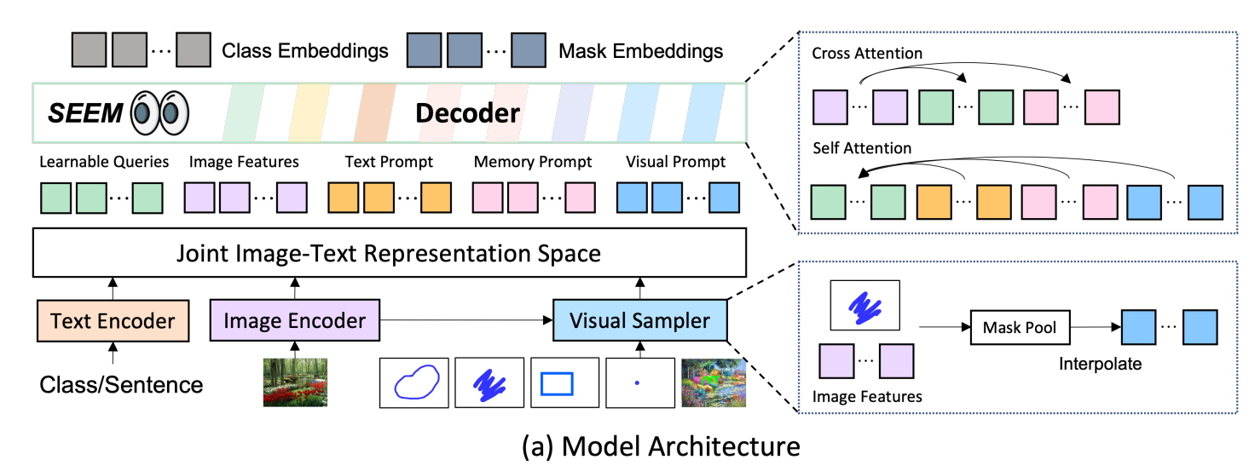
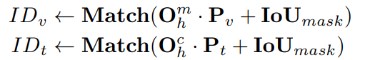
内容一：基于SEEM的工业缺陷检测模型探索
spatial部分的采样形势图
① Text Prompt / Visual Prompt / Combination of different types of prompts
② Decoder采用Mask2Former的decoder，匹配机制为：

Slide 6
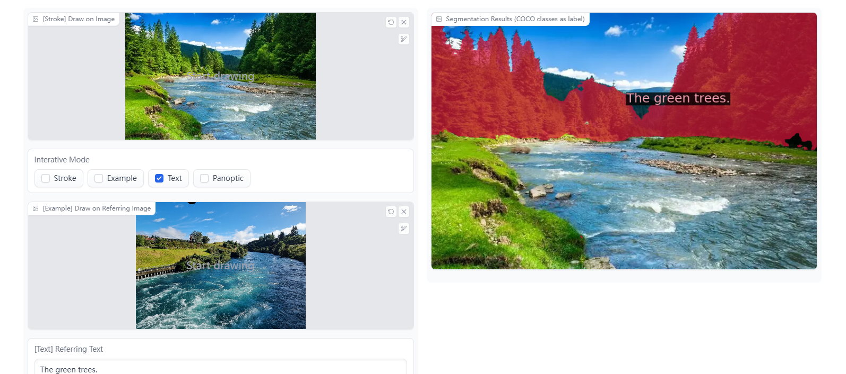
实验结果
Experiment Result
Only Text Prompt

Slide 7
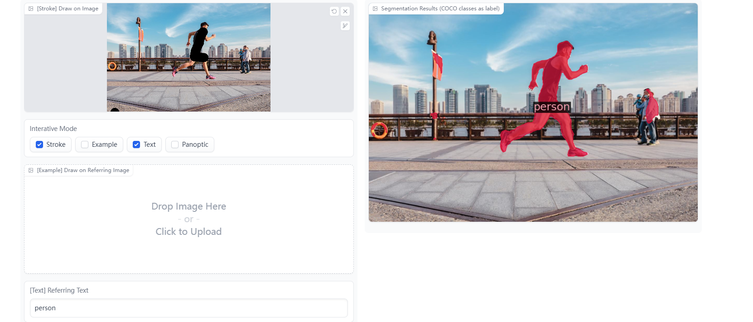
Text Prompt + Visual Prompt

Slide 8
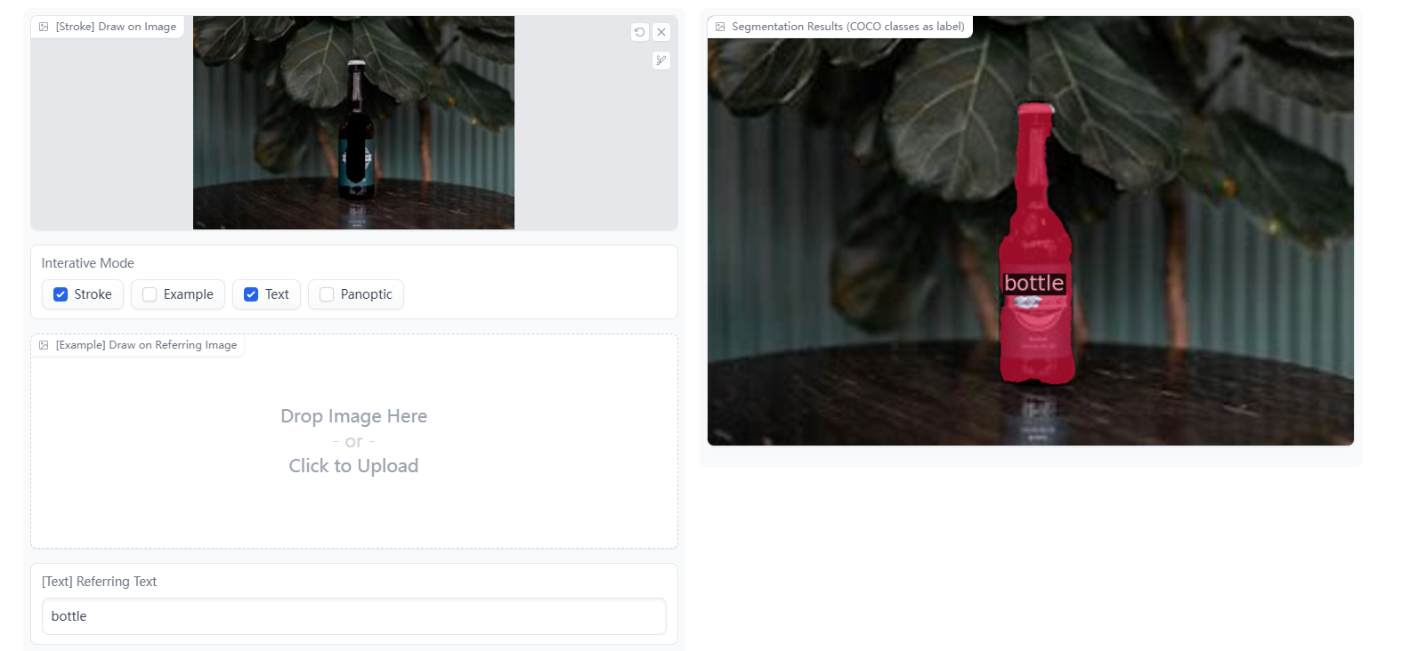
Text Prompt + Visual Prompt

Slide 9
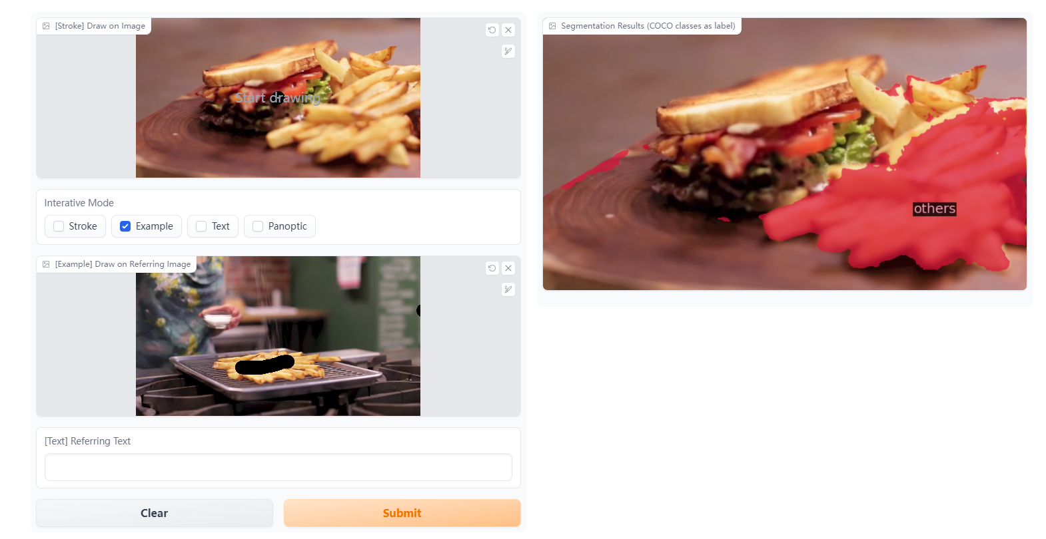
Example Image Prompt

Slide 10
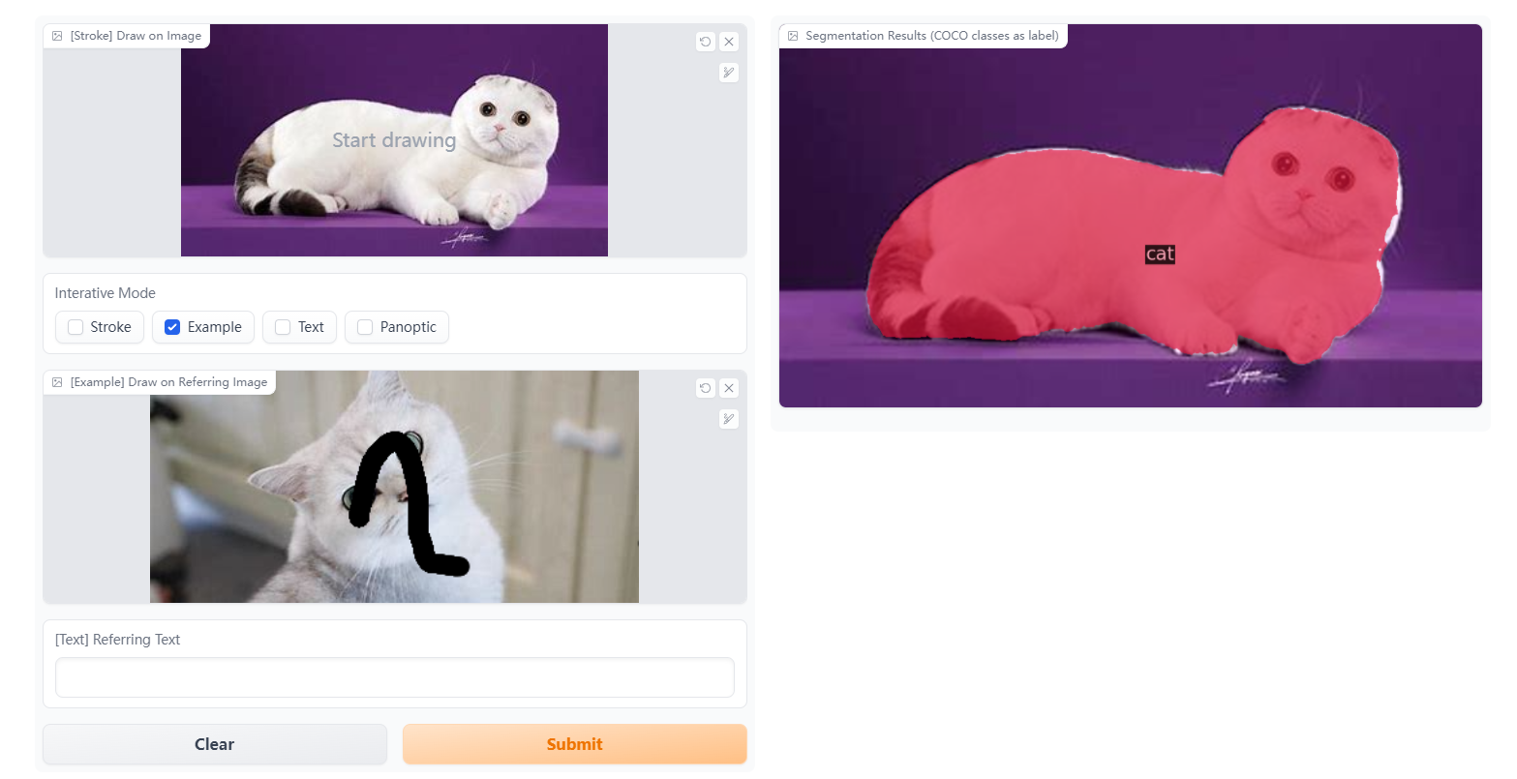
Example Image Prompt

Slide 11
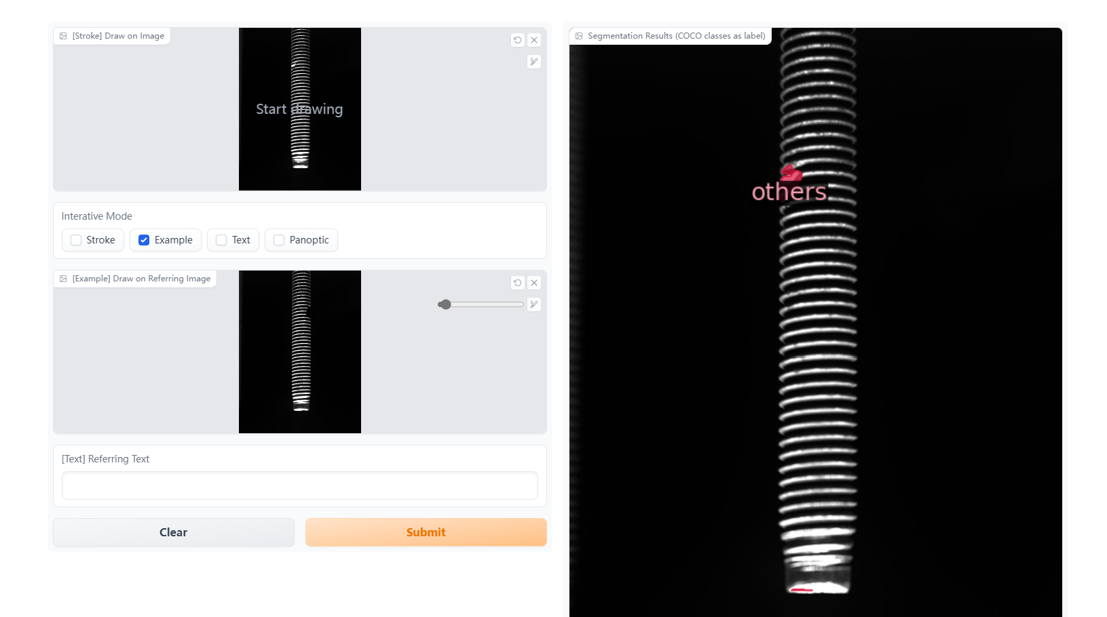
Example Image Prompt

Slide 12
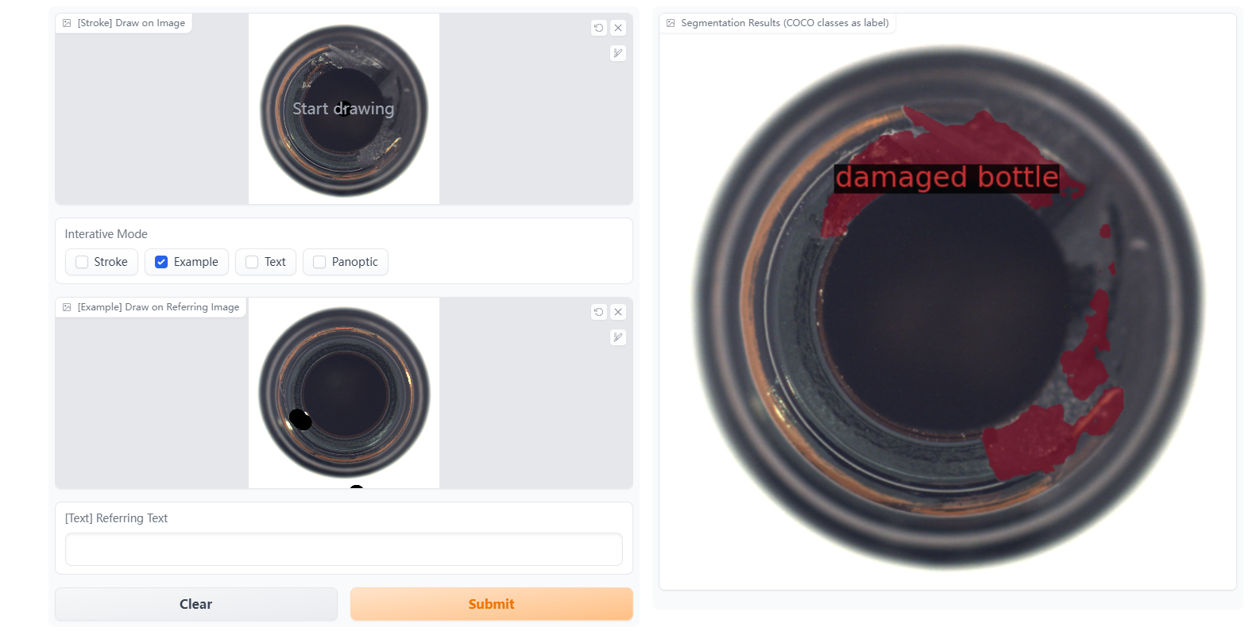
Example Image Prompt

Slide 13
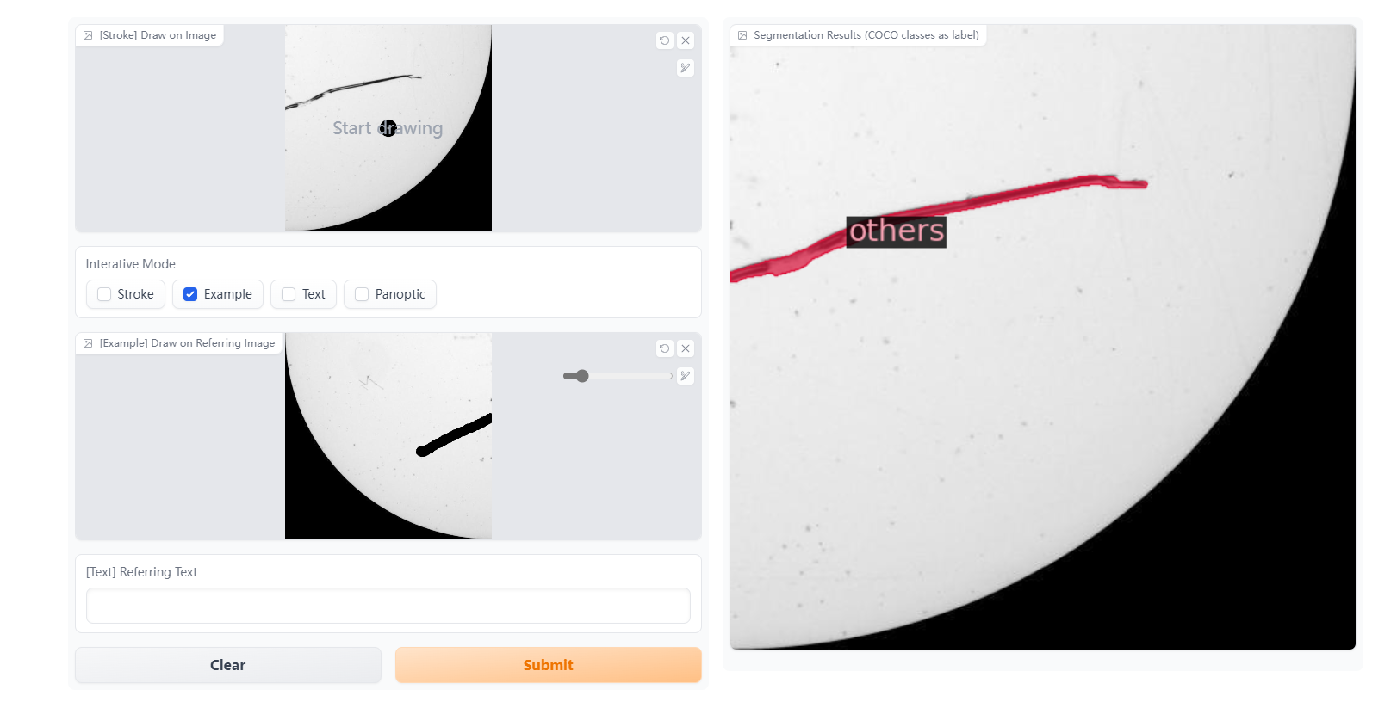
Example Image Prompt

Slide 14
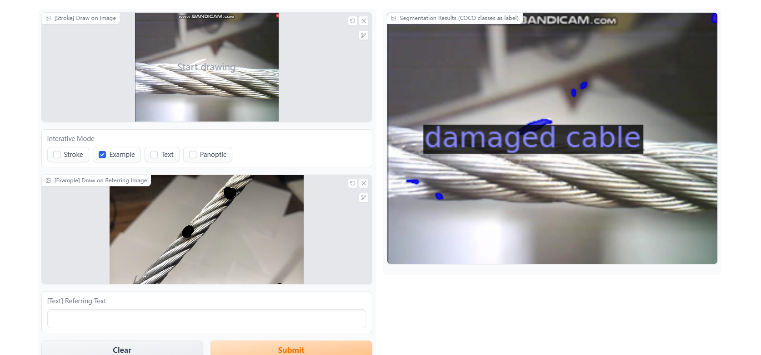
Example Image Prompt

Slide 15
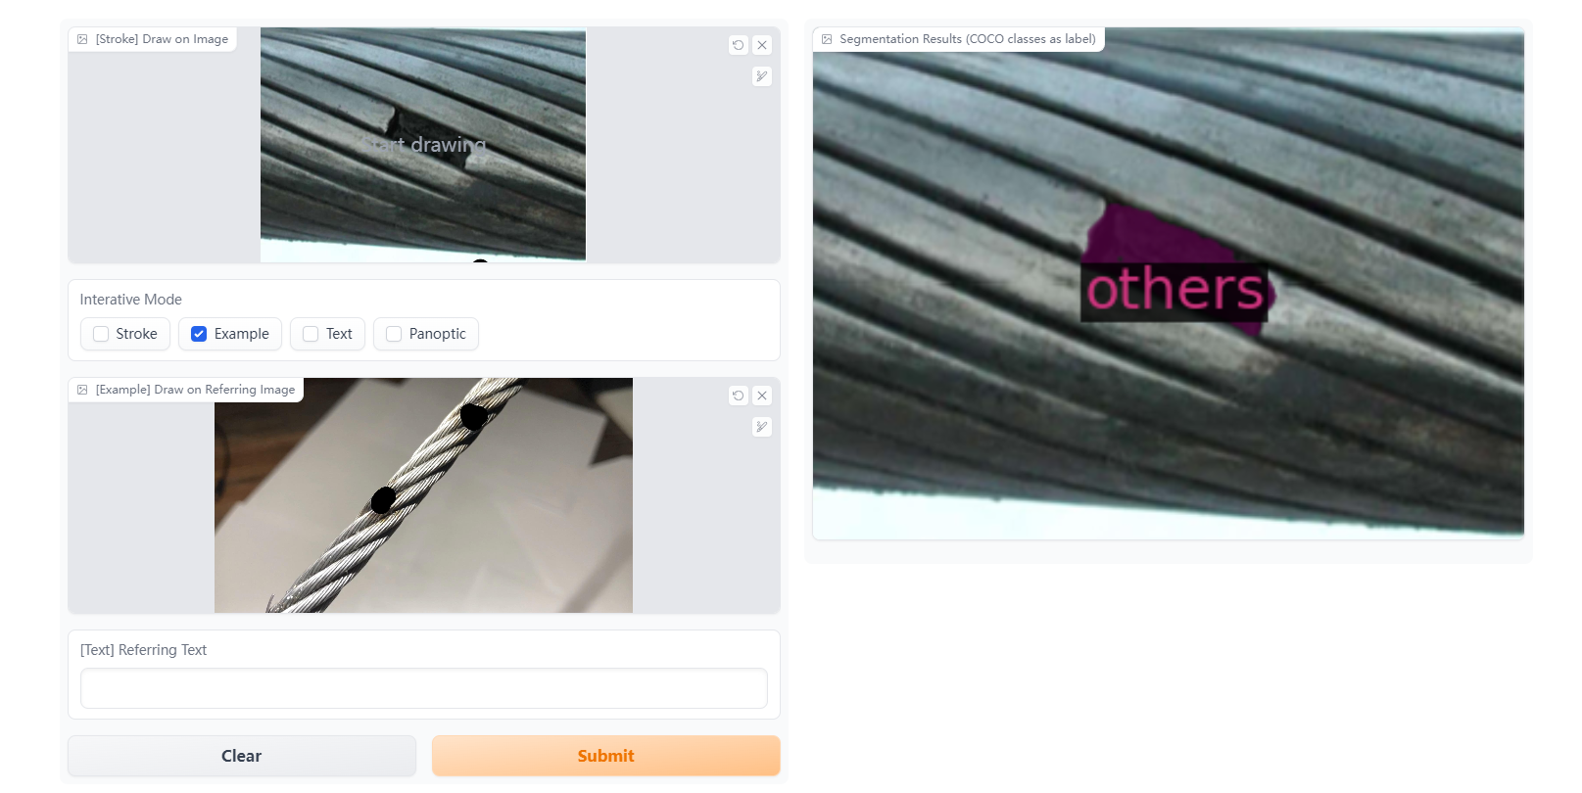
Example Image Prompt

Slide 16
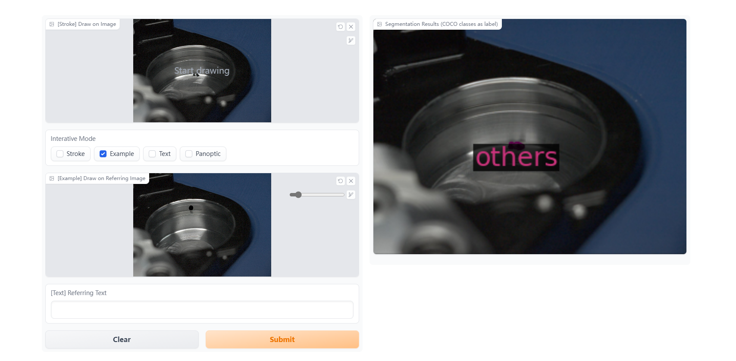
Example Image Prompt

Slide 17
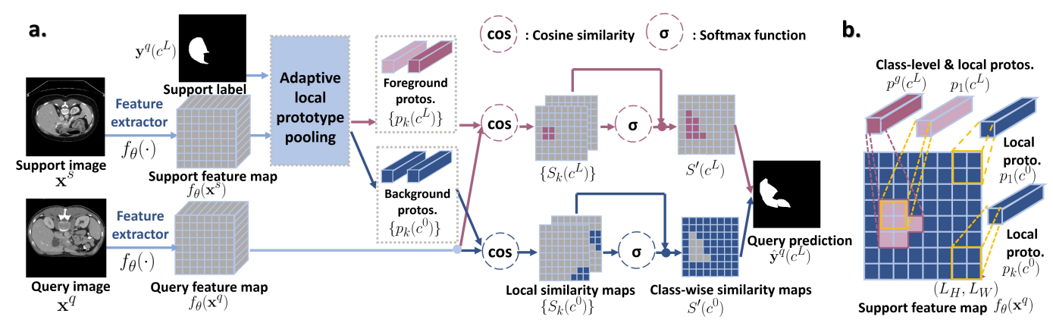
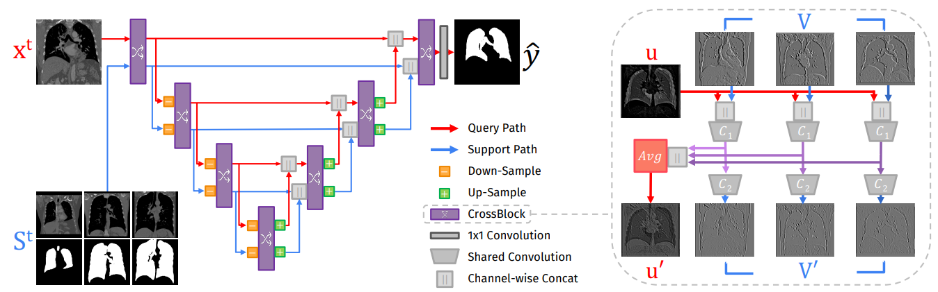
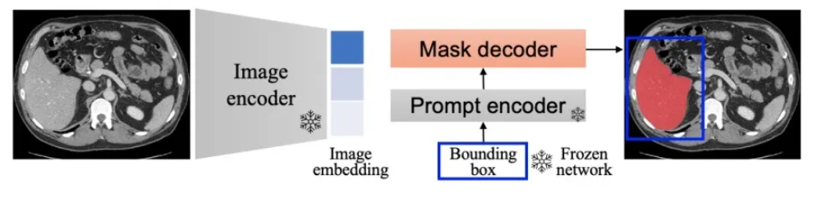
研究现状
Few-shot model
(ALPNet, SENet)
SAM-based
Image prompt-based(Universeg)
（MedSAM)
研究工作一
研究工作二
研究工作三
①预训练模型+类原型
②self-supervised learning
基于SAM微调decoder或者引入adapter
基于image-mask pair提示的通用分割模型
缺：处理涉及泛化到特定子域中的新类别的特定任务
缺：需要人工提供box, point, image的prompt
缺：无法完成多类别的同时提示，训练要求一定大小的support set

Slide 18
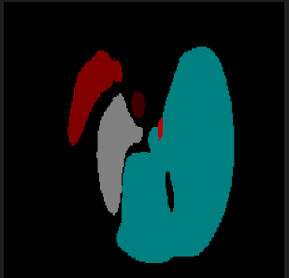
内容一：基于Dinov2特征检索的多类别提示分割模型
▪难点：
如何完成多个类别的同时提示？
如何减小支持集在训练时的数量？
▪解决方案：

Slide 19
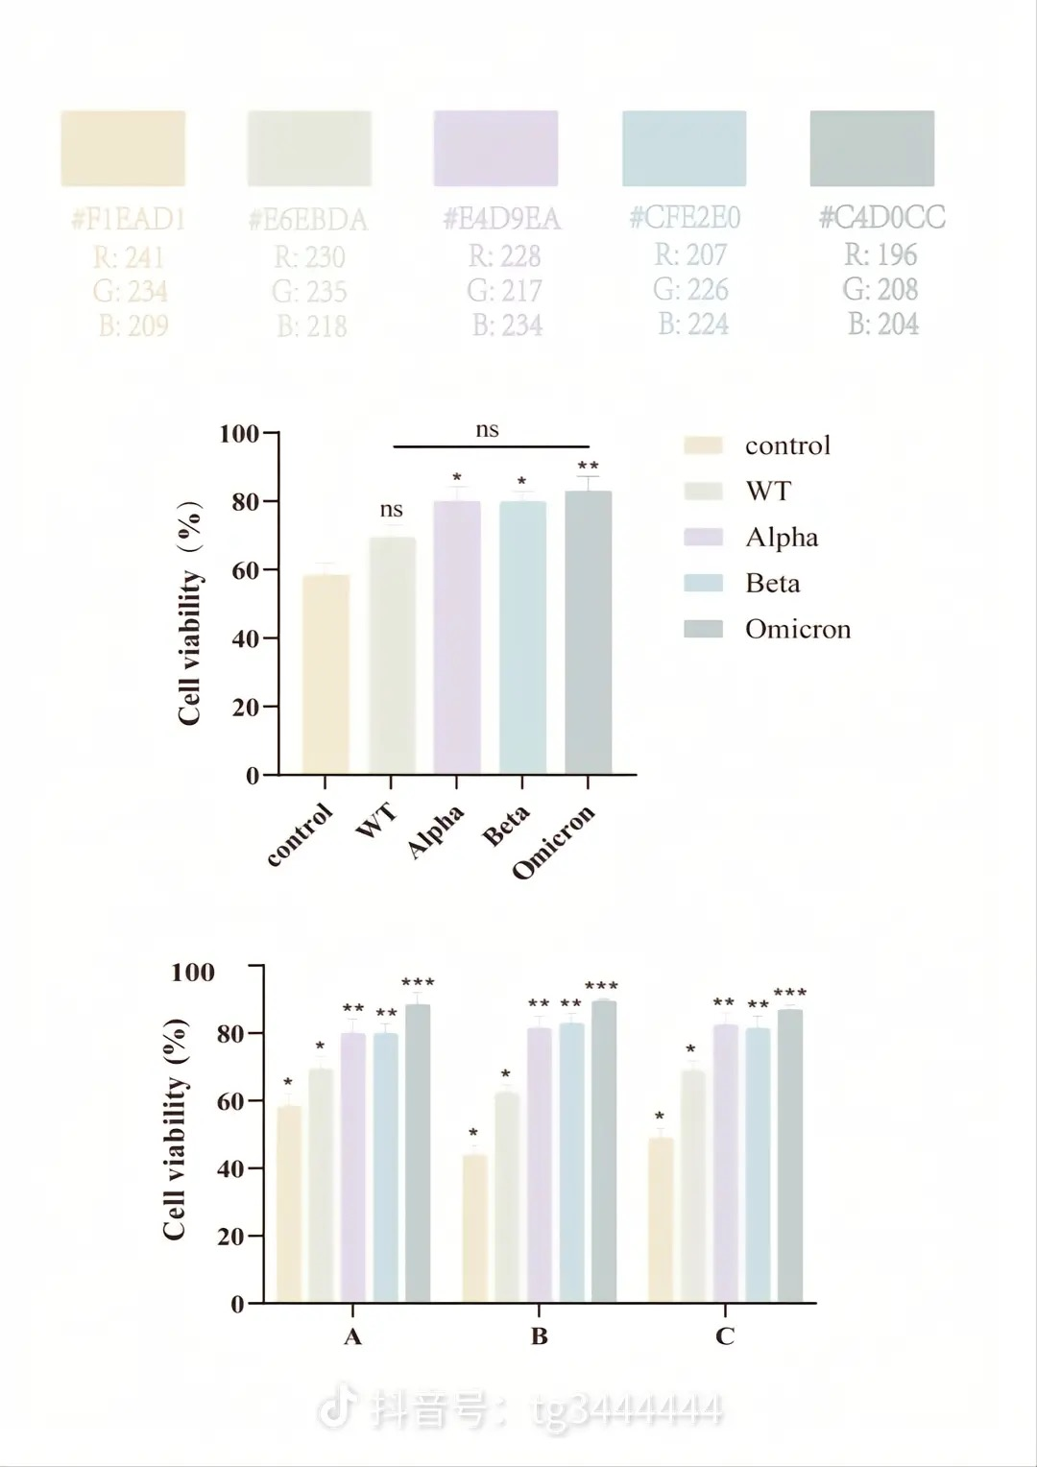
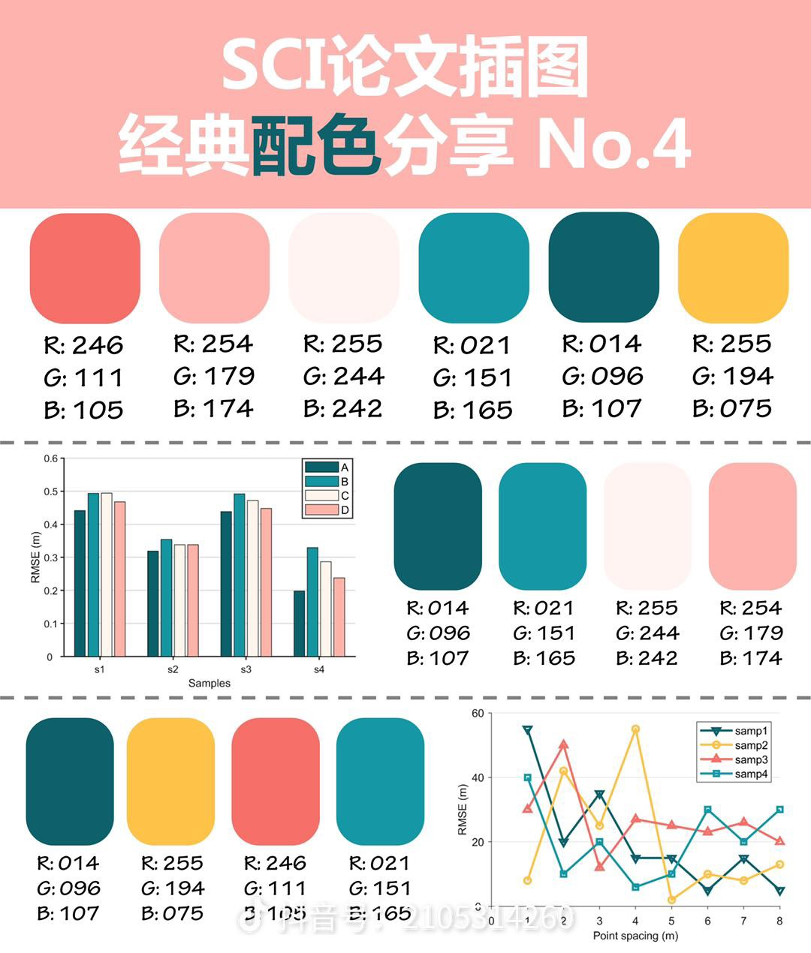
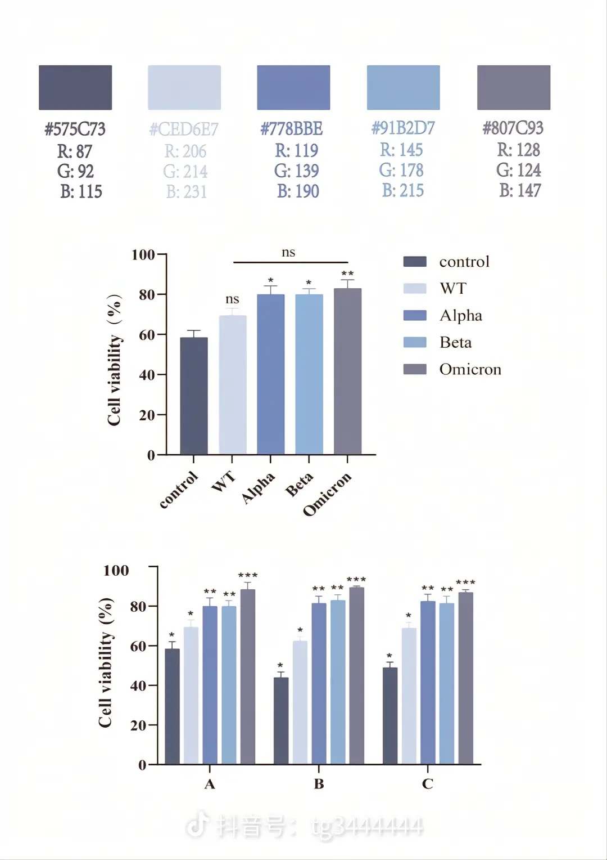
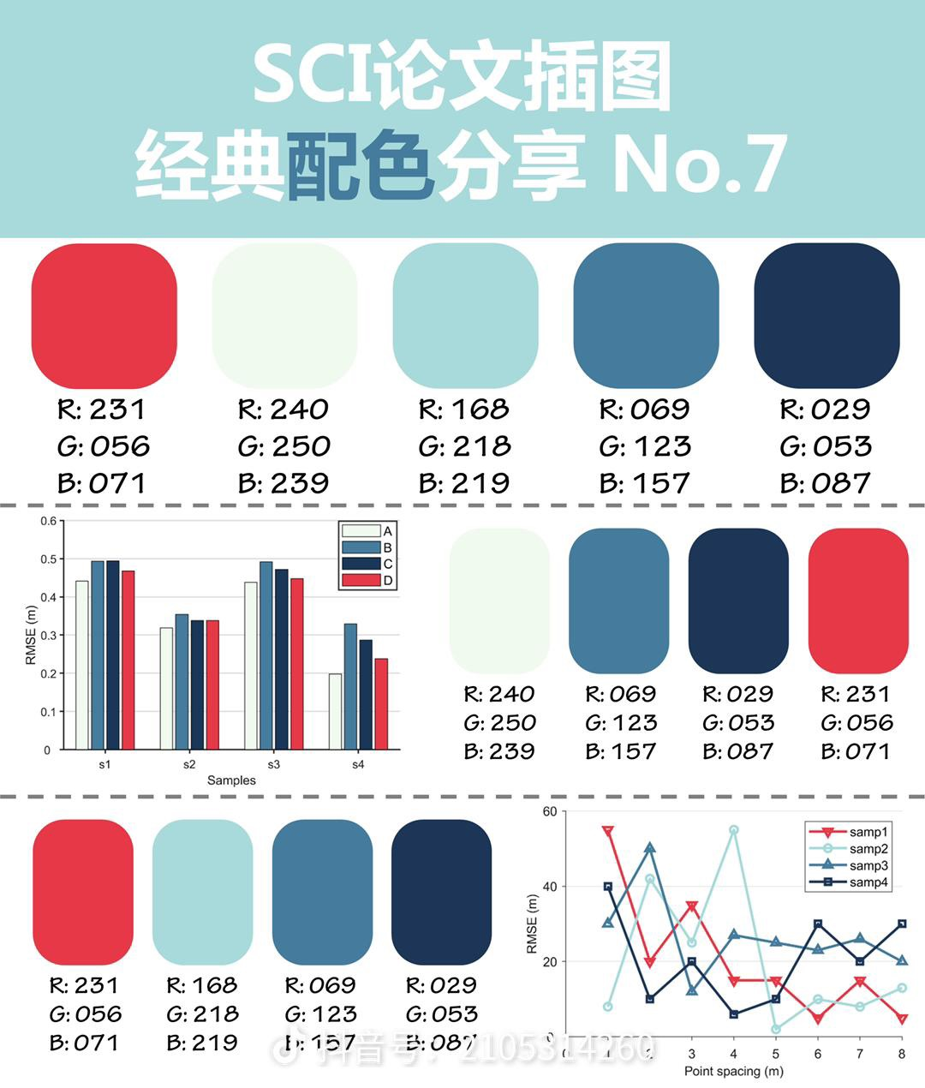
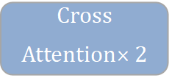
内容一：Query and Localization Network
Query
image
Support
image
Dinov2
Prompt Mask Pool
. . . . . .
P1
P3
Q
......
Stage 1
Upsample+
Double Conv
Cross Attention$×2$
cos
P2
Pn
K, V
Upsample+
Double Conv
Cross Attention$×2$
cos
P1
P3
Decoder
Stage 2
......
P2
Pn
Stage 3
Cross Attention$×2$
cos
P1
P3
......
P2
Pn
Notes:
背景：在如今人工智能数字化时代，图像数据已成为各行领域中不可或缺的组成部分，同时，各行领域对高分辨率图像（High Resolution，简称 HR）的需求也日益增长。
然而，在实际成像环境中，由于硬件设备条件、恶劣的成像环境（如光照、光线、距离）等，往往得不到理想的HR图像。
解决方法：为了改善图像质量并且节省硬件成本，图像超分辨率重建技术被广泛提出，它旨在从一张低分图像中恢复它的高质量高分版本

Slide 20


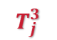
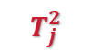

$$T_{j}^{1}$$
Cascaded Upsampler
$$T_{j}^{2}$$
$$T_{j}^{3}$$
$$T_{j}^{cat}$$
$${\tilde{T}}_{j}^{cat}$$
Notes:
背景：在如今人工智能数字化时代，图像数据已成为各行领域中不可或缺的组成部分，同时，各行领域对高分辨率图像（High Resolution，简称 HR）的需求也日益增长。
然而，在实际成像环境中，由于硬件设备条件、恶劣的成像环境（如光照、光线、距离）等，往往得不到理想的HR图像。
解决方法：为了改善图像质量并且节省硬件成本，图像超分辨率重建技术被广泛提出，它旨在从一张低分图像中恢复它的高质量高分版本

Slide 21
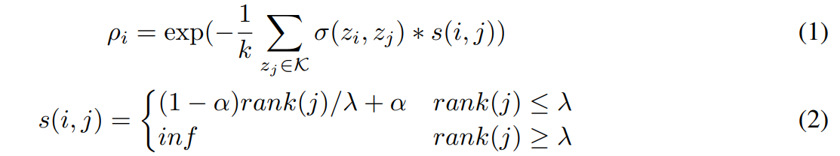
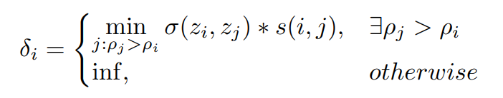
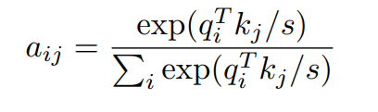
内容一：基于
▪难点：
▪解决方案：
采用Spatial-aware DPC策略，从提供的support set中每张图像提取特定数量的representative tokens，最终集成进行测试
(1) local density computation:
(2) distance indicator δ :
(3) Token reweight:

Slide 22
实验结果
Experiment Result
Model | ACDC | Pandental | STARE | WBC | Spine
ALPNet | 34.6 | 72.9 | 17.8 | 76.2 | 31.6
PANet | 27.8 | 67.7 | 20.1 | 54.7 | 21.8
SENet | 40.1 | 81.1 | 35.2 | 70.8 | 18.3
Universeg | 70.9 | 87.5 | 48.1 | 90.6 | 64.6
Ours | 45.8 | 52.6 | 34.1 | 58.9 | 34.3
Notes:
它在...等各个领域中具有广阔的研究价值和研究意义。
如图1-1所示，图像超分辨率重建技术具有广阔的应用场景和研究意义：
（1）在老照片恢复方面，图像 SR 技术可以恢复老照片的细节和清晰度，更好地展示过去。提高图像的可视性和观赏性；
（2）在医学影像方面，图像 SR 技术可以增强图像的质量和分辨率，提高疾病检测和诊断的准确性。
（3）在安全监控领域，图像 SR 技术可以增强监控图像，提供更多的细节信息，使监控系统能够更好地监测和识别行人、车辆等。
（4）在卫星影像方面，图像 SR 技术可以提高卫星图像的清晰度和细节，更好地展现地球表面的地貌和景观，提供更精确的地理信息，从而将其
应用于环境监测、资源调查等方面。
综上所述，图像超分辨率技术不仅可以满足人们对高清晰度图像的观赏需求，而且还可以在医疗、安全、卫星等领域提供更好的解决方案，具有重要的现实意义和应用前景。

Slide 23
可视化结果
Visualization Result

Slide 24

2
研究现状及技术路线

Slide 25
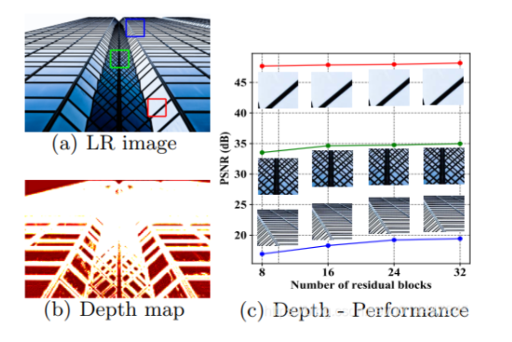
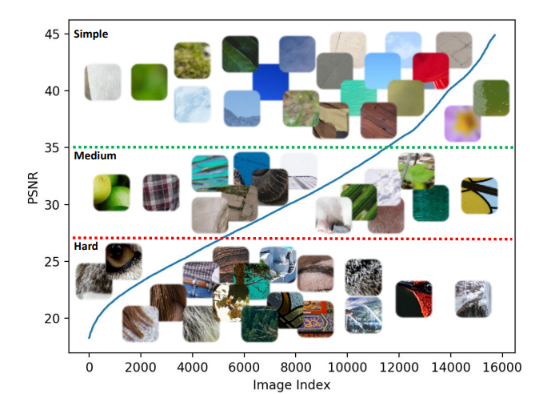
研究现状
动态推理技术
研究原理：一张图片中存在不同恢复难度的图像块，将大图进行小块拆分，并分配不同规模的计算资源对其进行重建。
研究现状：
AdaSR(CVPR2020)：结合深度图判断图像块恢复难度
问题
ClassSR(CVPR2021)：将图像块分为简单、中等、困难三类，由一个分类网络判断其难易程度再输入至三种不同规模的预训练网络中进行重建
需要先验信息（深度图、PSNR值）
2. 人工设置模型规模参数-不可自动调节
3. 粗略分类-并非基于每个图像自适应选择

Slide 26
3
研究内容及方法

Slide 27
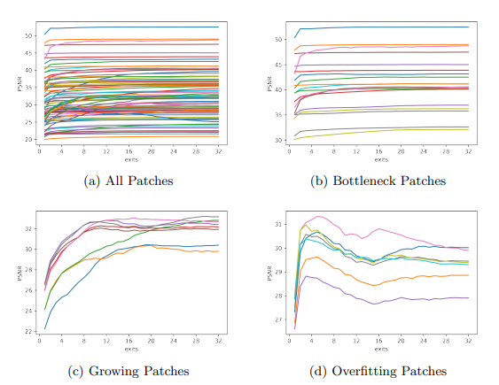
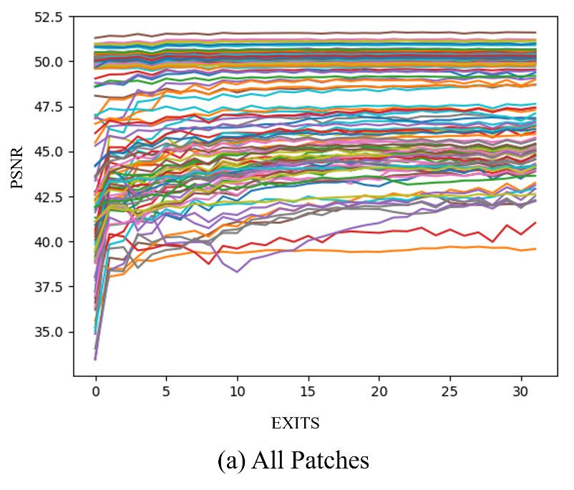
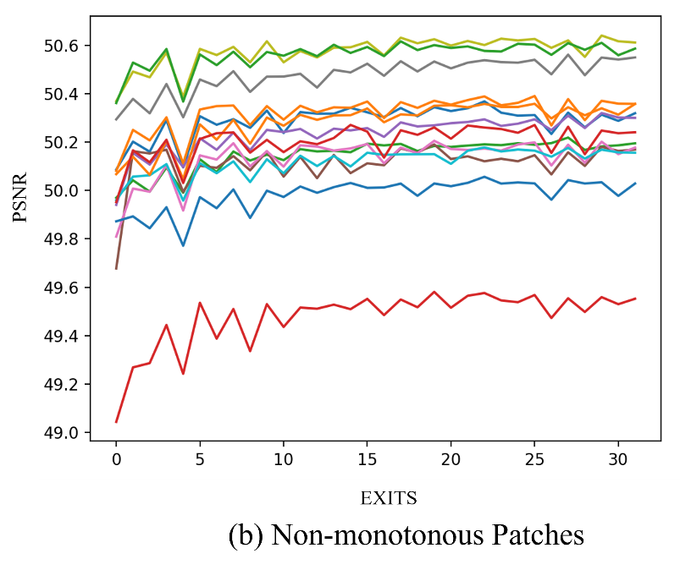
内容一：基于强化学习的高效自适应图像超分辨率方法
APE：将图像块分为growing、overfitting以及bottleneck三种（其恢复效果均与网络层数呈单调变化），设置一个回归器，在两层之间判断是否需要继续执行，实现精度效率可调节的自适应推理框架。
PSNR统计图(APE)-单调变化
PSNR统计图(Actual)-非单调变化
存在问题：在同一个模型中，针对于同一个图像块，每一层的恢复效果和模型层数并不一定呈单调变化
提前退出的策略可能会预测错误的退出口，从而导致图像块所选路径并非最优

Slide 28
内容一：基于强化学习的高效自适应图像超分辨率方法
研究难点：1）如何沿完整的模型推理过程自适应地搜索每个图像块的最佳路径；
2）如何在跳过中间层的同时，保持图像块重建的效果
问题建模：
动态退出问题
连续决策问题
下一个模块是否执行取决于当前的特征信息
建模为马尔可夫链
解决方案：将搜索最优执行路径建模为连续性决策问题，引入强化学习解决

Slide 29
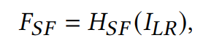
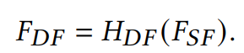
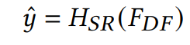
内容一：基于强化学习的高效自适应图像超分辨率方法
研究目标：在不更改模型内部结构的前提下，基于强化学习设计自适推理策略搜索每个图像块的最优路径
Original SR模型框架：
浅层特征提取：
深层特征提取：
上采样层：
SkipSR(Ours):
SR模型:修改为multi-skip网络
策略网络(Policy network):
对每一层都进行决策判断(pass/skip)，动态自适应选择最优路径

Slide 30
内容一：基于强化学习的高效自适应图像超分辨率方法
策略网络：包括状态提取器(State encoder)，策略生成器(Actor)，价值评估器(Critic)，采用常用的强化学习优化算法-近端策略优化算法(Proximal Policy Optimization, PPO)进行优化更新
State：当前的信息状态；
采用当前层所输出特征的上采样图作为state
Action：下一阶段的决策；
即下一层网络是否需要被执行
Reward：整个策略最后所得到的奖励；
分别设计了performance-guaranteed reward和resource constrained reward
实现动态精度效率可调节！

Slide 31
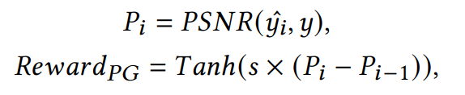
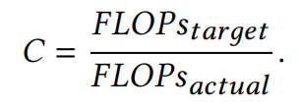
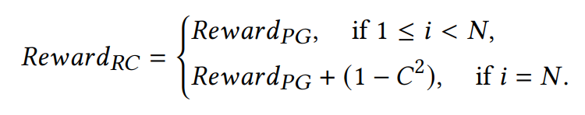
内容一：基于强化学习的高效自适应图像超分辨率方法
奖励函数：从精度和效率两个维度设置不同的奖励函数
Performance-guaranteed reward：仅采用最后的恢复效果作为奖励过于稀疏，策略网络无法感知中间层网络对恢复效果的影响，
因此采用逐层的恢复效果变化作为奖励，保证精度；
Resource constrained reward：采用预估计算量和实际计算量比值作为最后的奖励约束，使得策略网络所选路径更高效

Slide 32
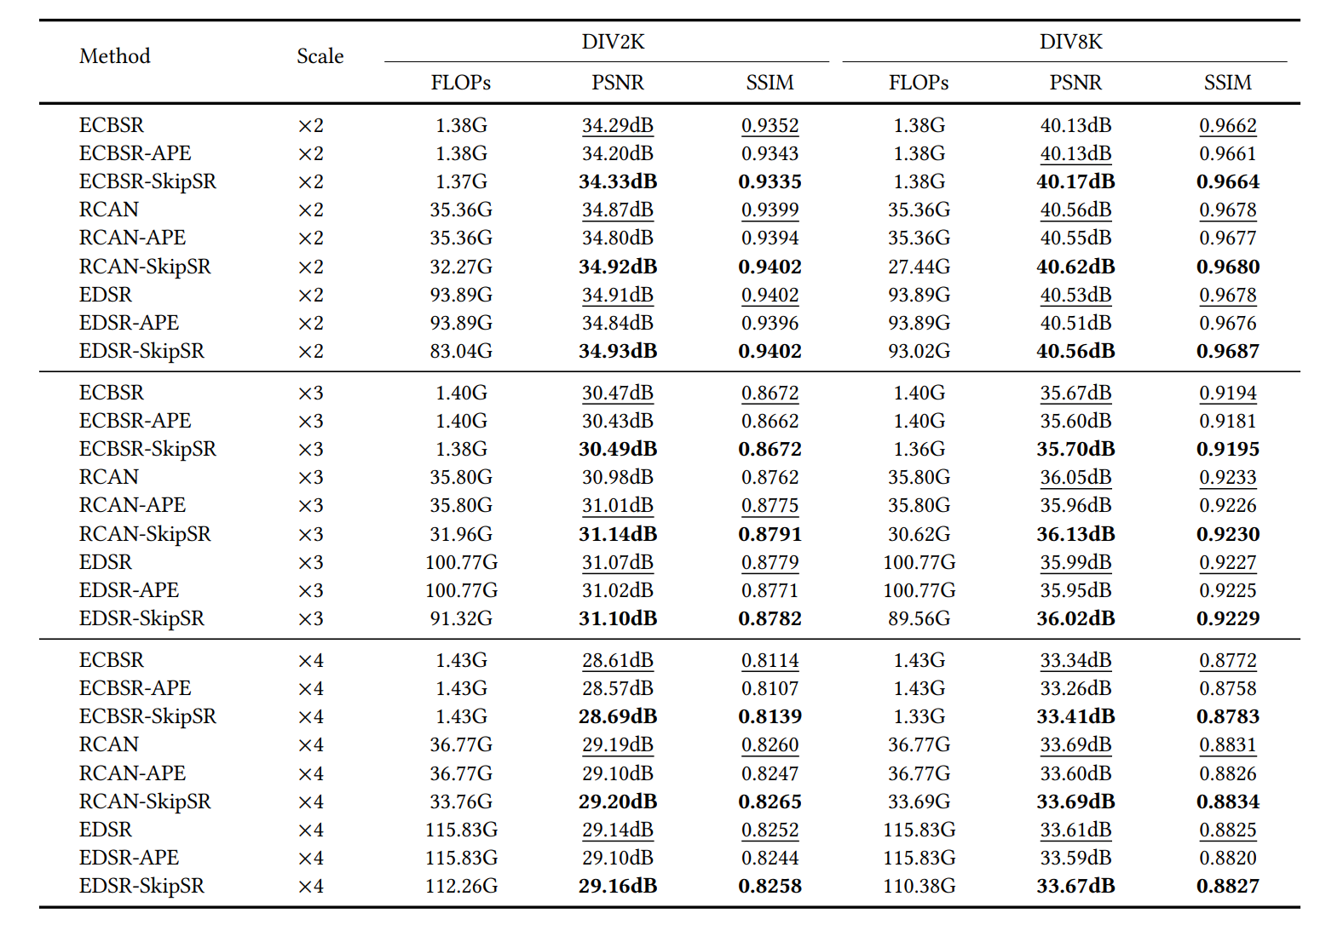
内容一：基于强化学习的高效自适应图像超分辨率方法
实验结果：重建性能（仅采用PSNR奖励）
若仅采用PSNR作为奖励函数，策略网络能选择一条重建效果最优的路径

Slide 33
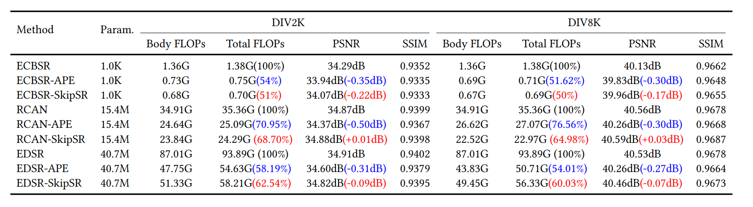
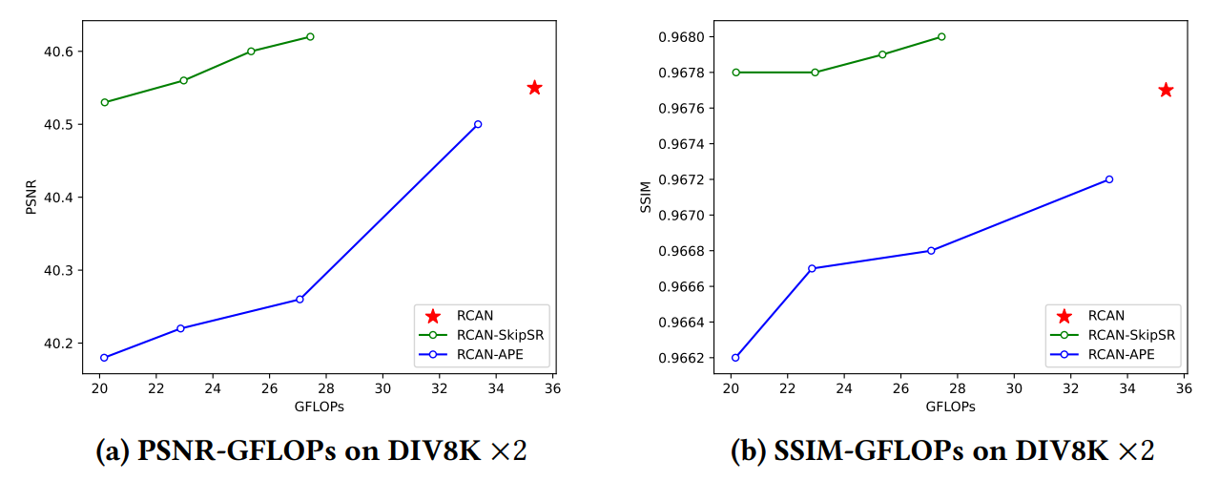
内容一：基于强化学习的高效自适应图像超分辨率方法
实验结果：重建性能（采用PSNR+FLOPs奖励）
策略网络可以在较少的计算资源下实现更优的重建效果
更好的实现了tradeoff between performance and efficiency

Slide 34
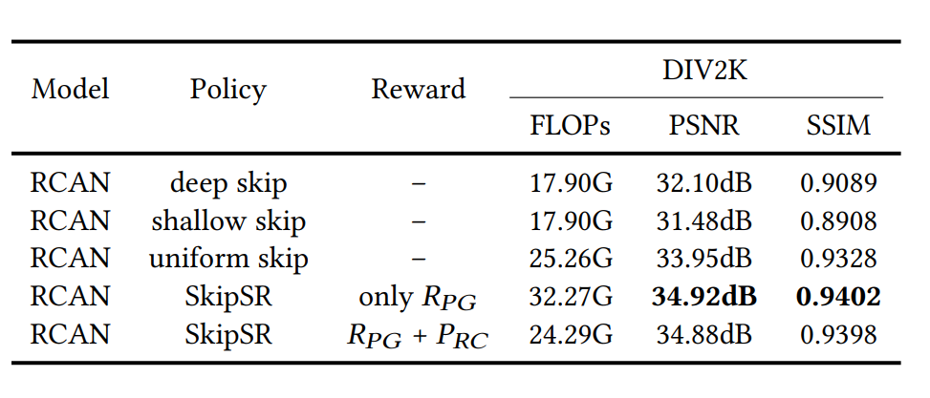
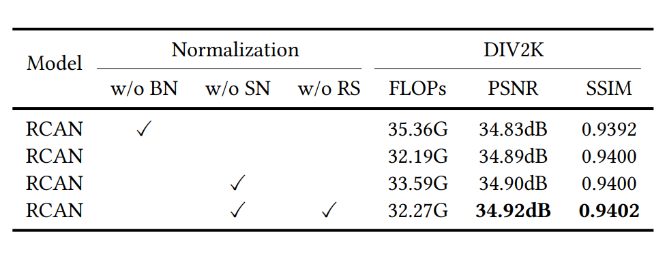
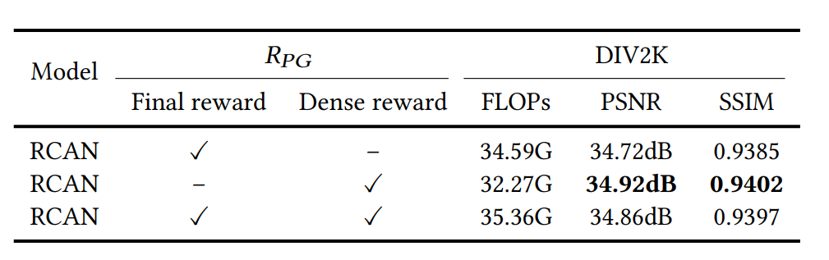
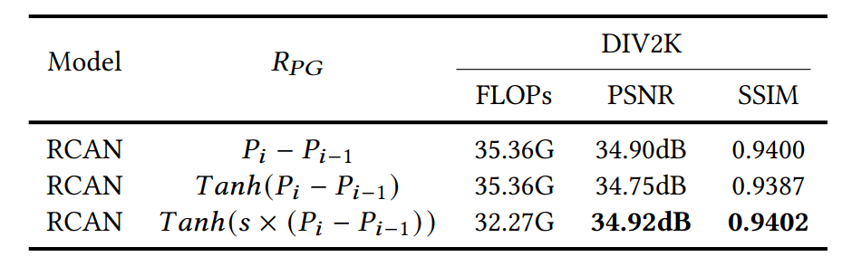
内容一：基于强化学习的高效自适应图像超分辨率方法
实验结果：消融实验
策略网络设计
策略网络的选择
奖励函数的选择

Slide 35
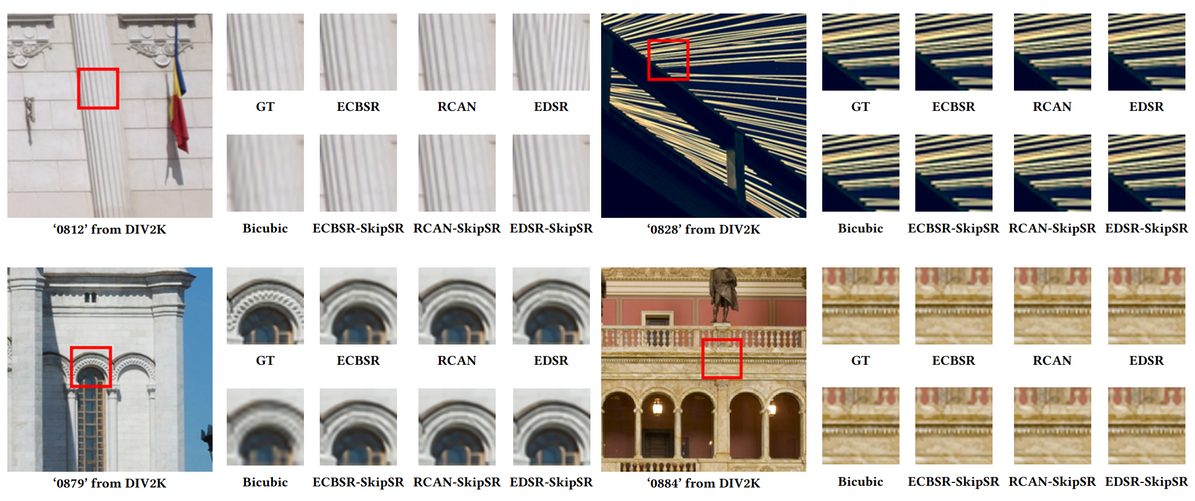
内容一：基于强化学习的高效自适应图像超分辨率方法
实验结果：视觉效果
能较好地恢复细节和纹理

Slide 36
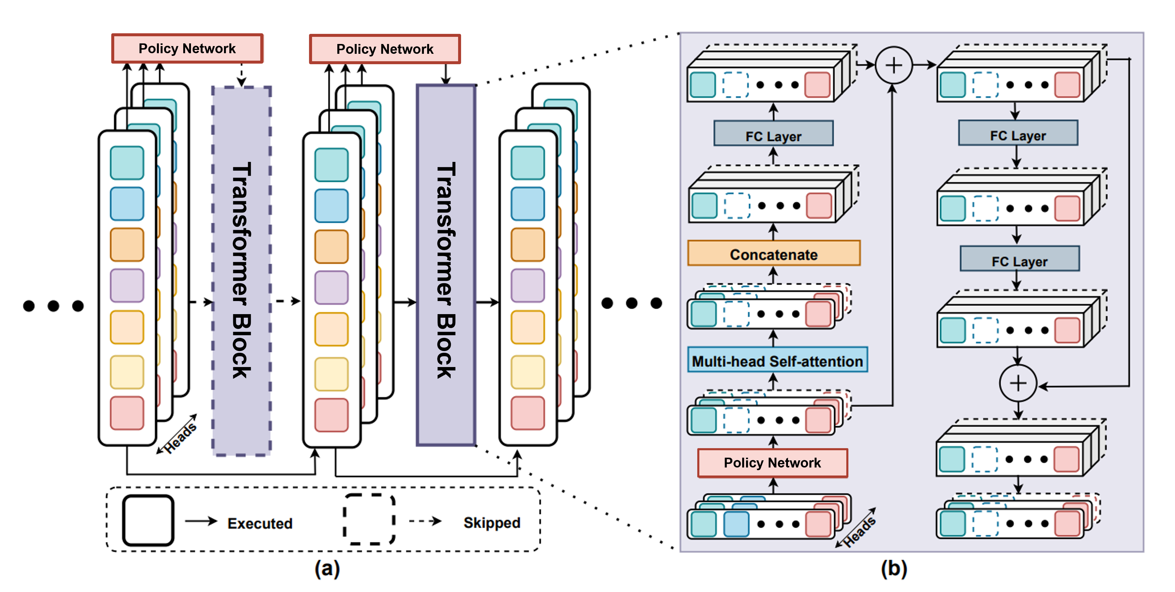
内容二：基于强化学习的高效自适应token稀疏化图像超分辨率方法
▪难点：transformer计算复杂度高、推理速度慢，目前的轻量化策略仅关注轻量级结构的设计，而忽略的通用加速策略的设计
▪解决方案：
采用强化学习设计合理的奖励函数，为token自适应搜索最优路径（包括block是否执行、多注意头执行数量等），实现通用的高效自适应token稀疏化策略

Slide 37
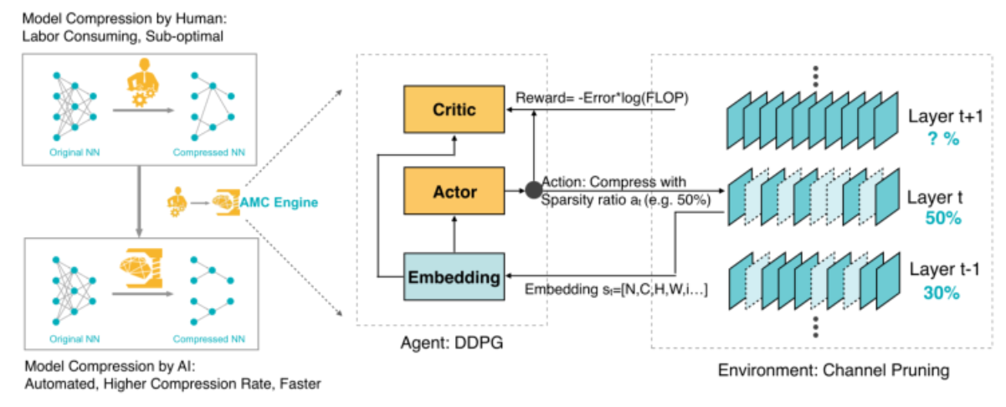
内容三：基于强化学习的自动化图像超分辨率模型压缩方法
▪难点：仅关注block之间的路径选择（depth），模型通道数的动态自适应裁剪（width）可使模型更为轻量化。基于不同图像块，网络中每一层所对应的最优剪枝率是不同的，如何使网络自动化选择每一层的剪枝率？
▪解决方案：
基于连续强化学习策略设计合理的奖励函数，预估每层通道剪枝率，结合权重剪枝的方法实现全自动化模型压缩

Slide 38
4
实习总结

Slide 39
研究计划

Slide 40
恳请评委老师批评指正
Thanks to the judges for their criticism and correction

